Slide 1
什么是总结规划
工作总结是对前段社会实践活动进行全面回顾、检查、分析、评判，从理论认识的高度概括经验教训，以明确努力方向，指导今后工作的一种机关事务文体。
总结的写作过程，既是对自身社会实践活动的回顾过程，又是人们思想认识提高的过程。通过总结，人们可以把零散的、肤浅的感性认识上升为系统、深刻的理性认识，从而得出科学的结论，以便发扬成绩，克服缺点，吸取经验教训，使今后的工作少走弯路，多出成果。它还可以作为先进经验被上级推广开来，为其他单位所汲取、借鉴，推动实际工作的顺利开展。
业绩是干出来的也是总结出来的（两层含义）
凡事豫则立不豫则废
总结规划是升级认知、提升能力的机会

Slide 2
总结规划的结构
1-总结部分
2-宏观思考
3-规划部分
核心目标是什么，完成情况如何
围绕核心目标的重点事宜有哪些
围绕核心目标的团队人才和管理
团队所负责的业务/技术的核心价值是什么
完整梳理&分析ROI（可以不含在PPT中）
确定目标、策略、人力资源投入
Overiew的核心目标+策略重点+达成方法
围绕策略方向的重点项目有哪些（2-5个）
围绕核心目标的团队资源分配与人才发展
新的季度或者年度的核心KPI
核心
逻辑
关键细节

Slide 3
好总结规划PPT的关键
绝对不只是陈述，而是要梳理归纳
绝对不只是罗列，而是要详略得当
绝对不只是说结果，而是要有骨架有血肉
绝对不只是讲成功，而是要得失兼顾
绝对不只是已知结论，而是要独到的发现

Slide 4
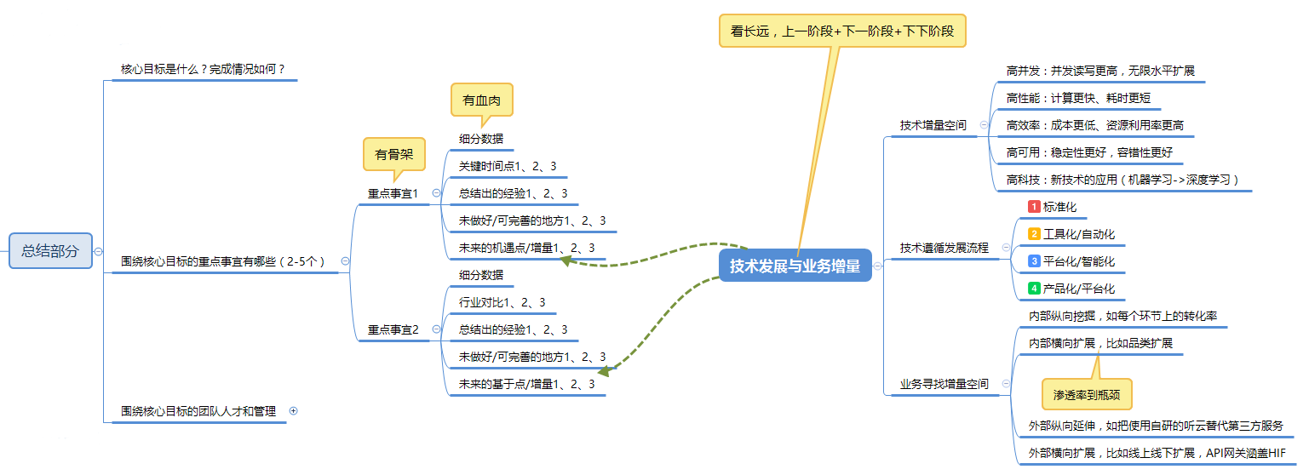
1-总结部分(1)

Slide 5
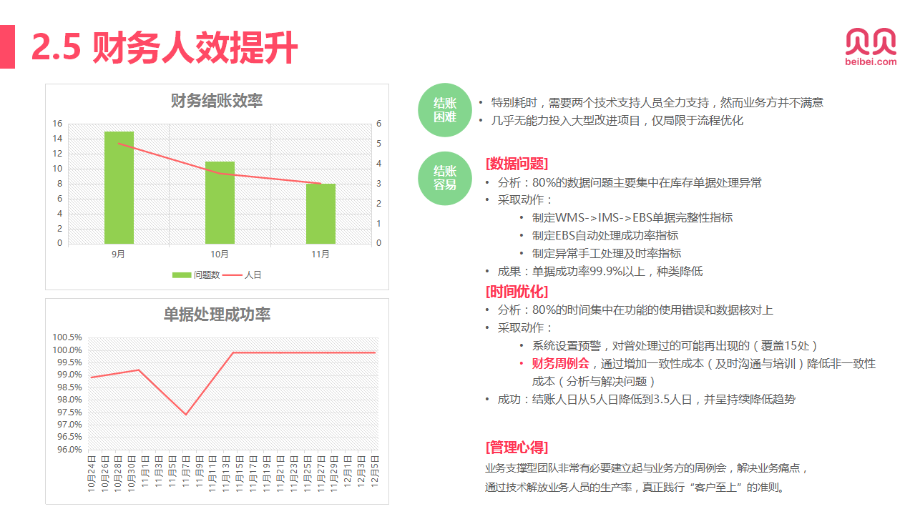

Slide 6
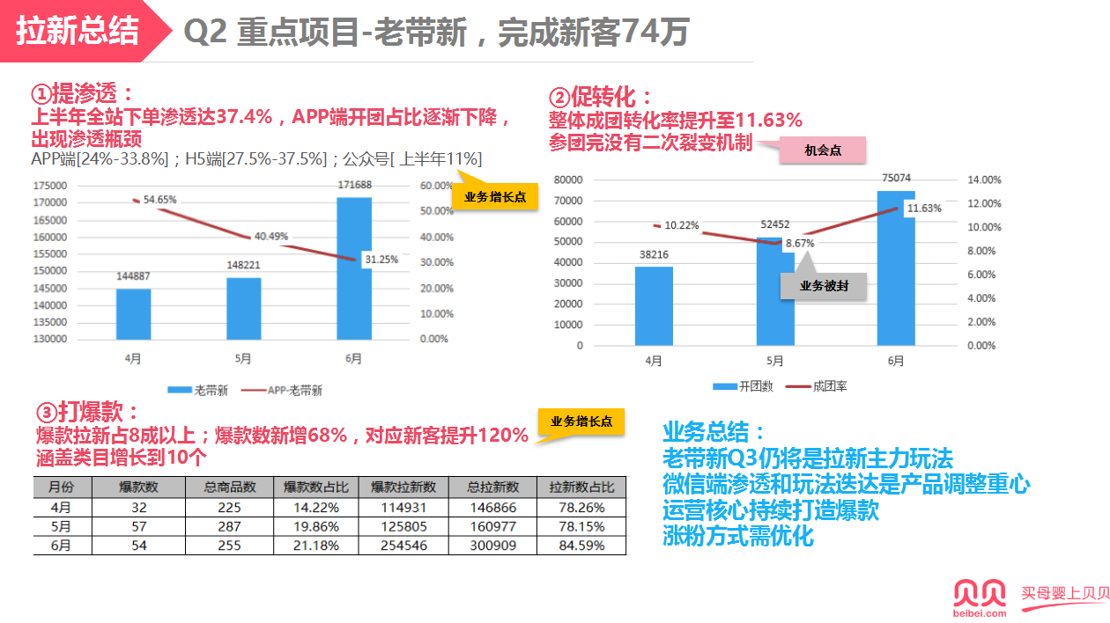

Slide 7
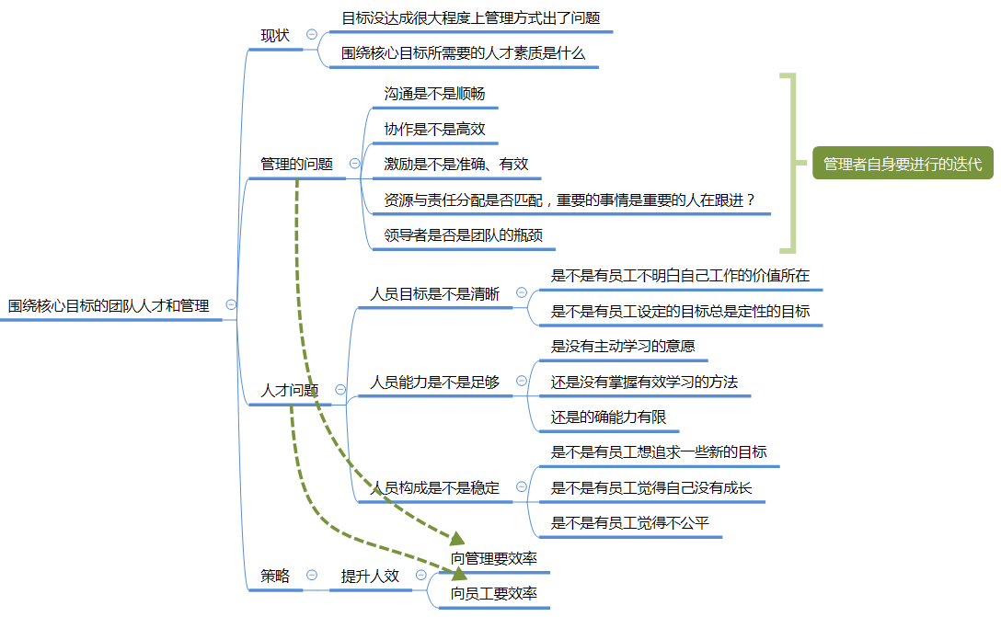
1-总结部分(2)

Slide 8
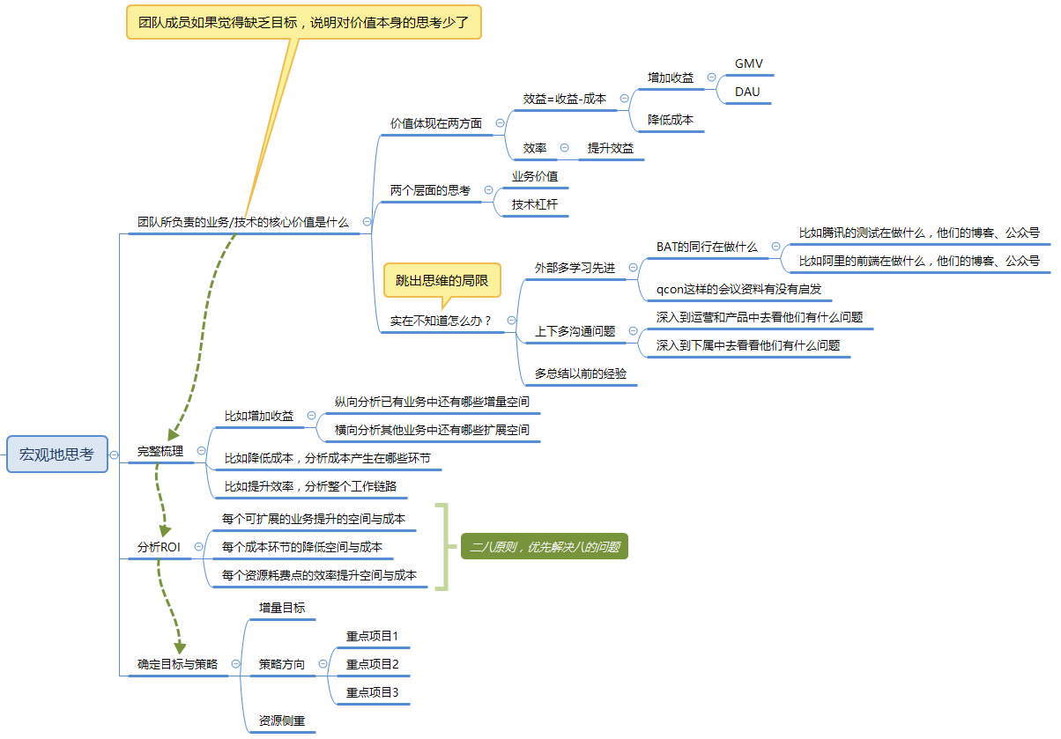
2-宏观思考

Slide 9
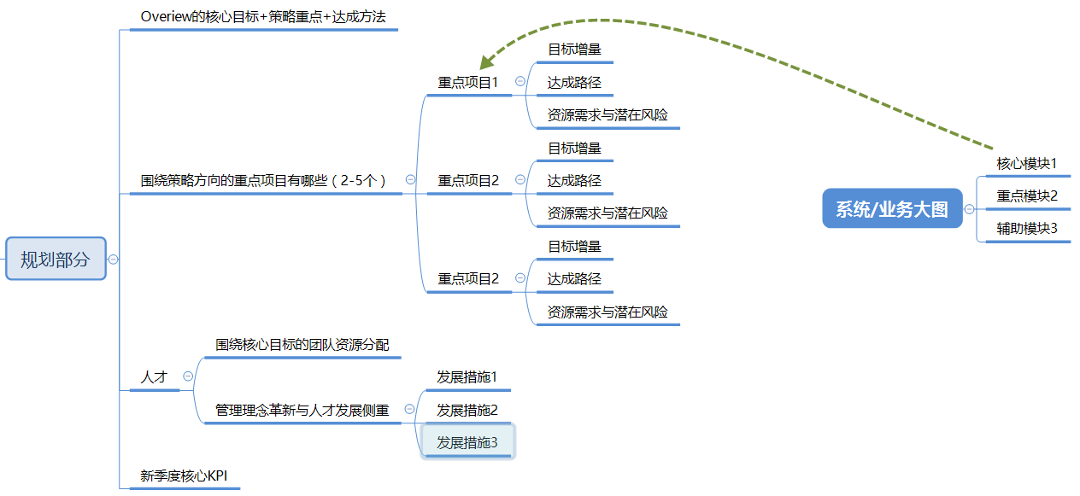
3-规划部分

Slide 10
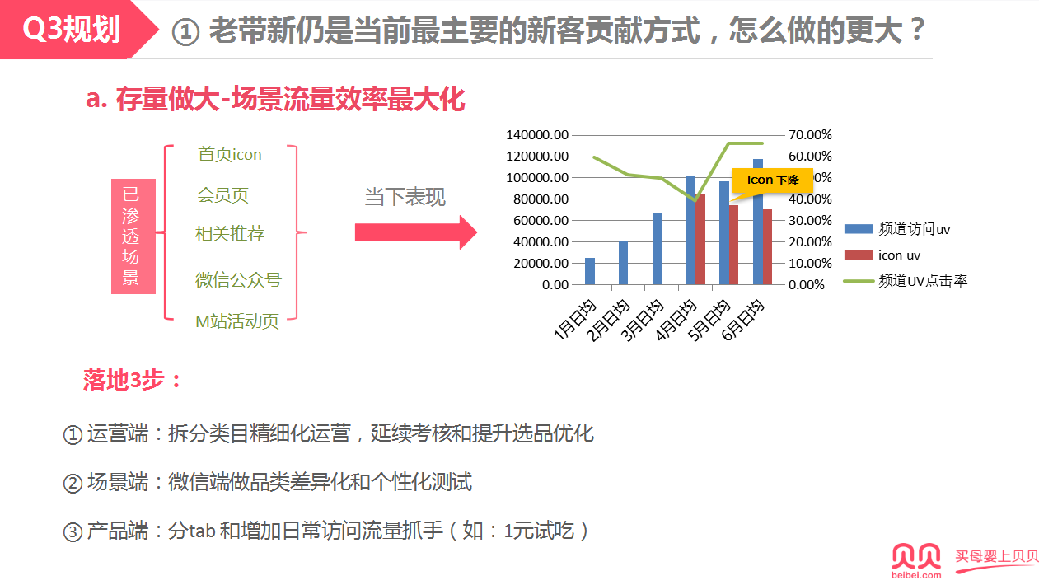

Slide 11
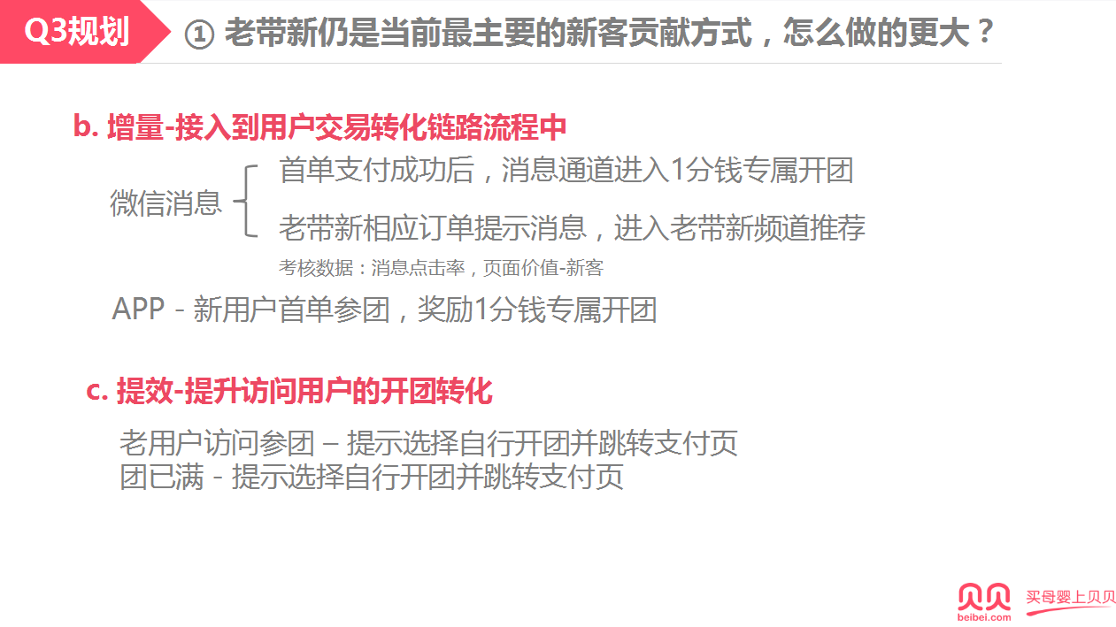

Slide 12
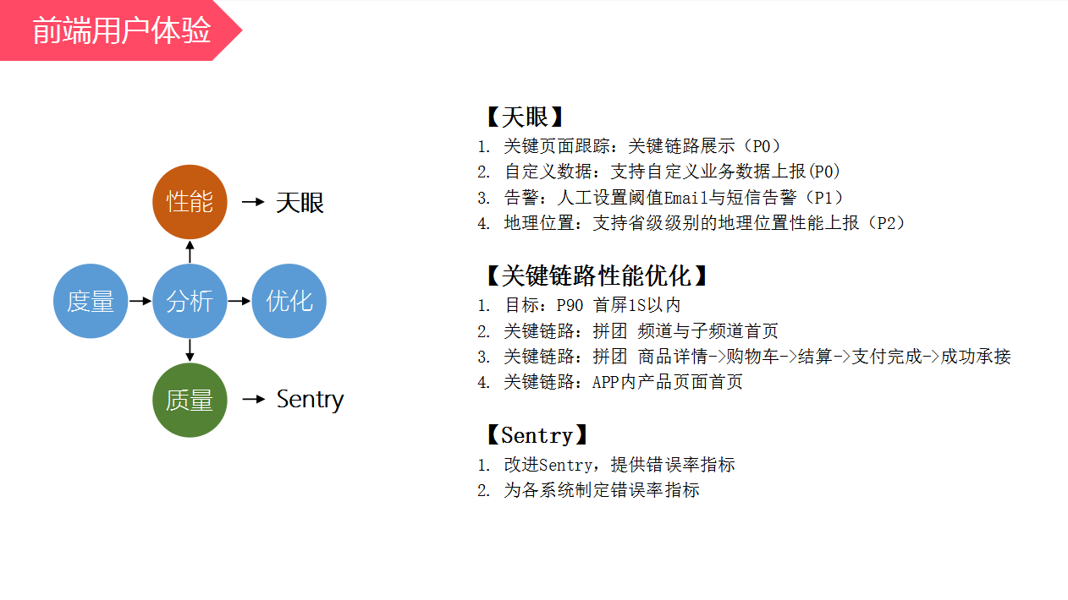

Slide 13
如何引领创新
创新
需要花时间
过程很痛苦
需要放空自己然后填进去新的东西（学习）
需要打破自己然后进行重塑（谦虚）
创新不是显而易见的东西（大家都说好往往不是真的好）
创新是一旦想到你自己会为之兴奋的东西
创新从哪里来
犯错
借鉴：机器学习+迁移学习
综合

Slide 14
让创新称为习惯
平常多创新
鼓励自己多尝试新鲜东西
去商场不去去过的
即便是去同一家商场，不吃去过的餐厅
平常多复盘
凡事都要做好复盘
屁大点小事也要复盘
每次复盘不用全面细致，重点1-3点足够
讲求的是一种“仪式感”
追求的是养成“思维惯性”
最牛逼的复盘是复盘别人

